Slide 1

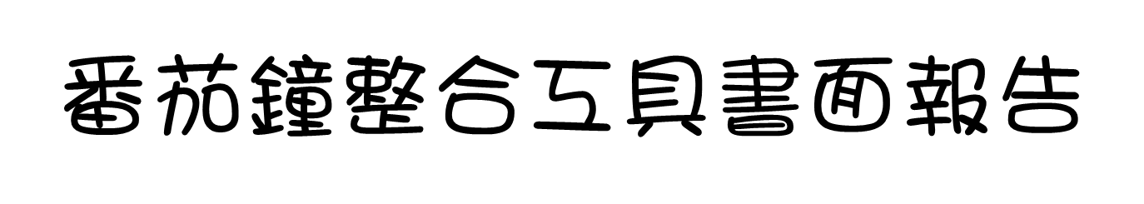
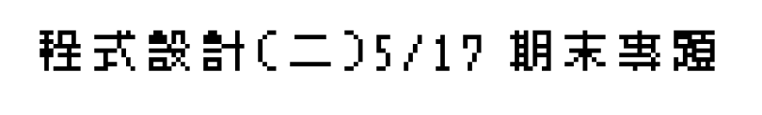
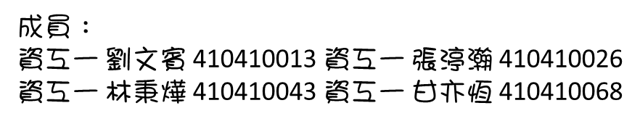

Slide 2


Slide 3

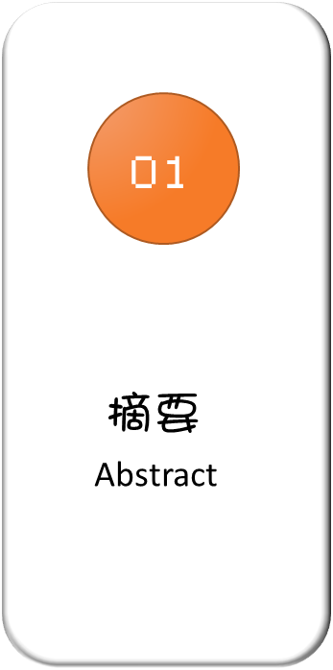
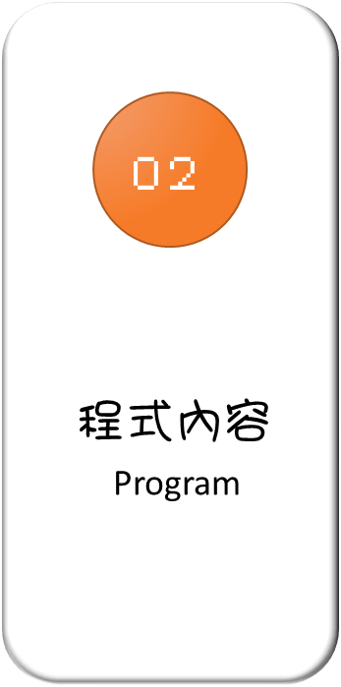
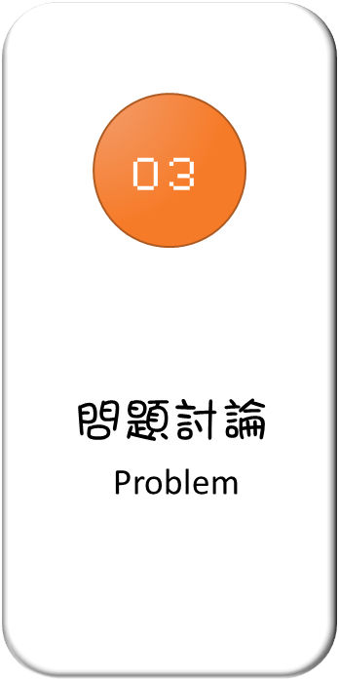
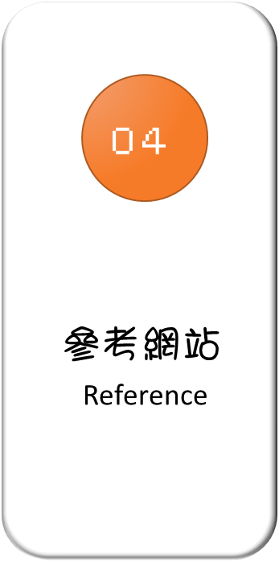

Slide 4

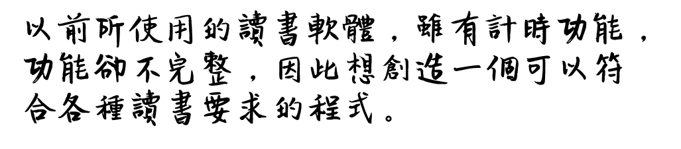
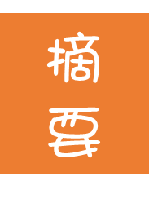

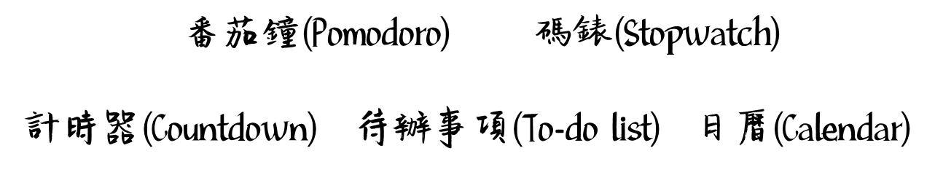

Slide 5
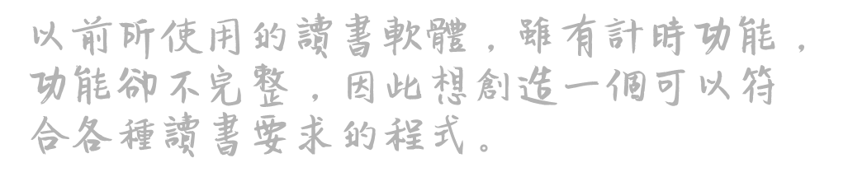
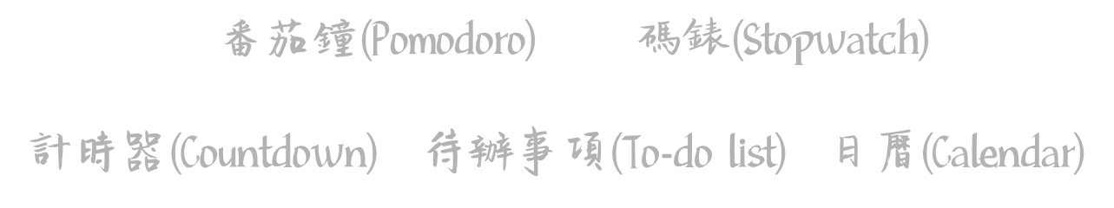

Slide 6

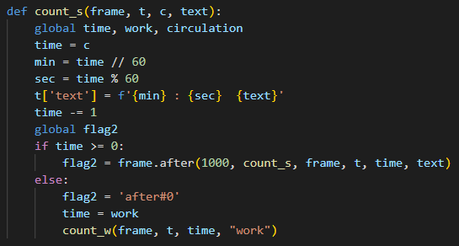
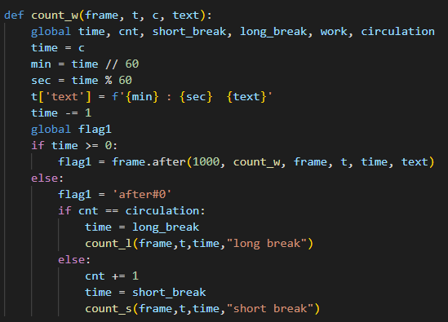
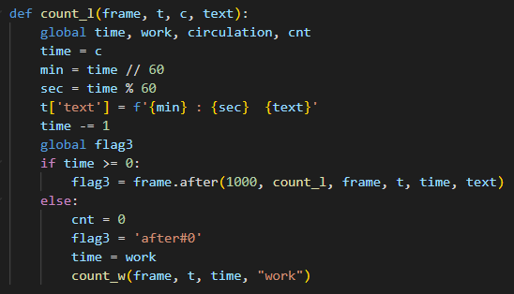
番茄鐘(Pomodoro)：
工作時間計算並判斷迴圈次數
短(上)、長(下)休息

Slide 7
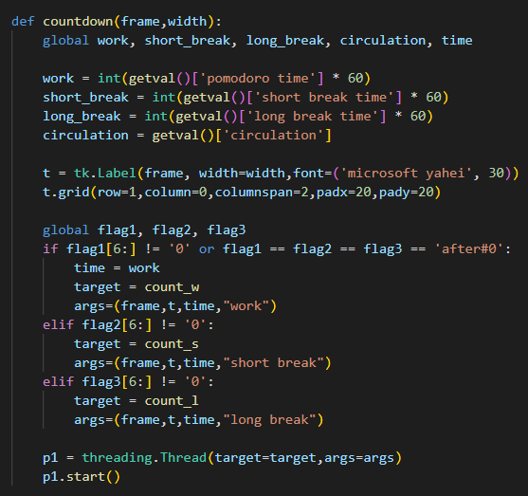
番茄鐘(Pomodoro)：
紀錄並執行番茄鐘

Slide 8
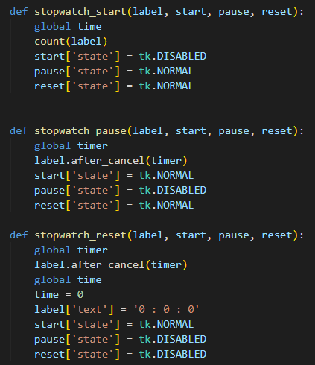
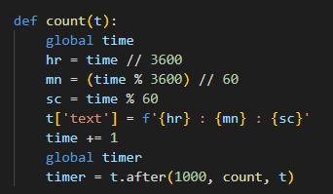
計時器(Stopwatch)：
運算並顯示時間
開始、暫停、重設

Slide 9
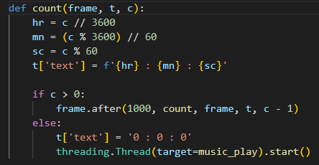
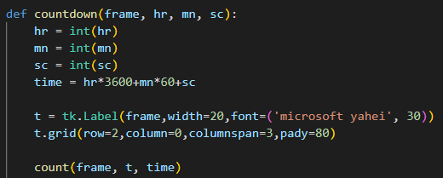
碼錶(Countdown)：
運算並顯示時間
Tkinter視窗輸入框

Slide 10
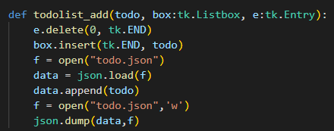
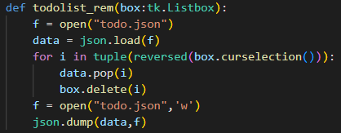
待辦事項(To-do list)：
新增To-do list
讀舊檔、寫檔

Slide 11
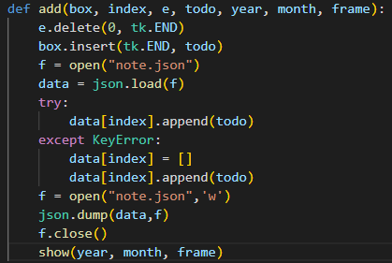
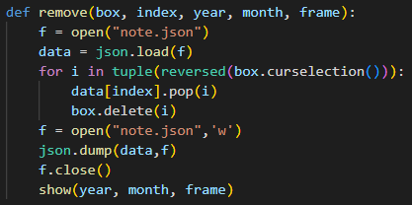
日曆(Calendar)：
新增task
刪除task

Slide 12
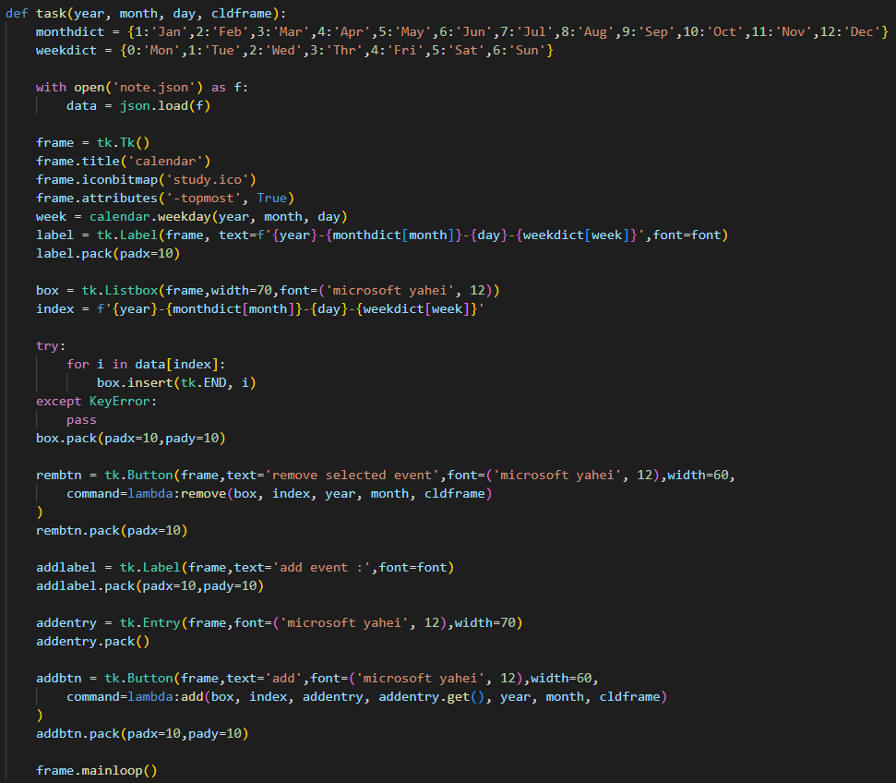
日曆(Calendar)：
讀note檔並顯示task視窗

Slide 13
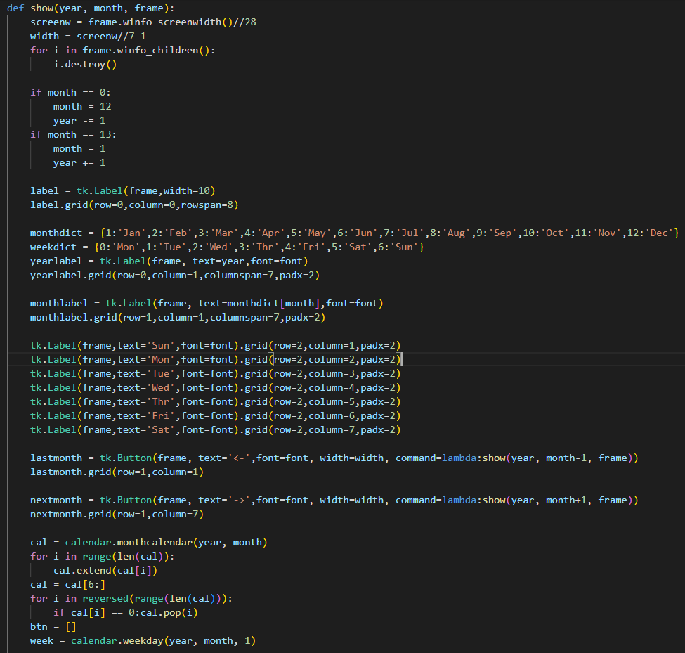
日曆(Calendar)：
顯示日曆及往上(下)個月的按鈕

Slide 14

暫停執行緒時無法使用.join()
不同功能平行處理會衝突
平行處理
更改程式碼以Tk的.after()解決
優化程式碼寫法讓衝突不發生
資料儲存
修改各個功能程式碼以貼合Tk
Tkinter
原有之變數在Tk內使用較困難
用變數儲存會在關閉程式後消失
改用json檔儲存要記錄的資料

Slide 15

https://docs.python.org/zh-tw/3.6/library/calendar.html - Calendar
https://www.programiz.com/pythonprogramming/datetime/strftime
- datetime to string
https://ithelp.ithome.com.tw/articles/10220160 - deal json file
https://www.geeksforgeeks.org/append-to-json-file-using-python/ - append json file
https://blog.csdn.net/cheneylee11/article/details/81106115 - tkinter .after

